Slide 1
手撕GO语言
讲师：KK

Slide 2
课程内容
并发编程基本概念
例程
闭包陷阱
共享数据
管道
常用包
练习
作业

Slide 3
并发编程基本概念
并发编程开发将一个过程按照并行算法拆分为多个可以独立执行的代码块，从而充分利用多核和多处理器提高系统吞吐率
顺序、并发与并行
顺序是指发起执行的程序只能有一个
并发是指同时发起执行(同时处理)的程序可以有多个(单车道并排只能有一辆车，可同时驶入路段多辆车）
并行是指同时执行(同时做)的程序可以有多个 (多车道并排可以有多个车）

Slide 4
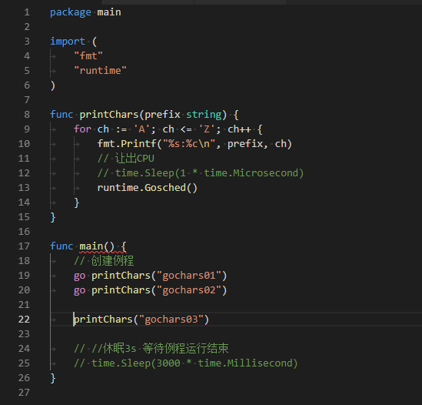
例程
Go语言中每个并发执行的单元叫Goroutine，使用go关键字后接函数调用来创建一个Goroutine

Slide 5
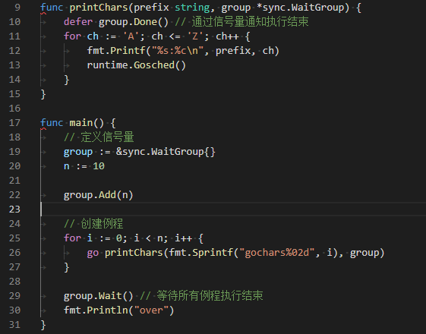
例程
main函数也是由一个例程来启动执行，这个例程称为主例程，其他例程叫工作例程。主例程结束后工作例程也会随之销毁，使用sync.WaitGroup(计数信号量)来维护执行例程执行状态
可以通过runtime包中的GoSched让例程主动让出CPU，也可以通过time.Sleep让例程休眠从而让出CPU

Slide 6
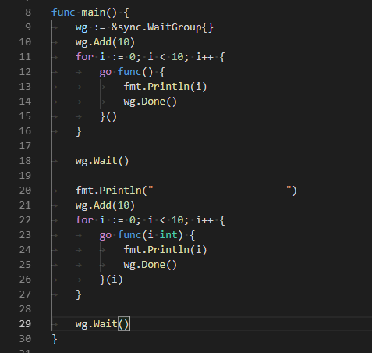
闭包陷阱
因为闭包使用函数外变量，当例程执行是，外部变量已经发生变化，导致打印内容不正确，可使用在创建例程时通过函数传递参数（值拷贝）方式避免

Slide 7
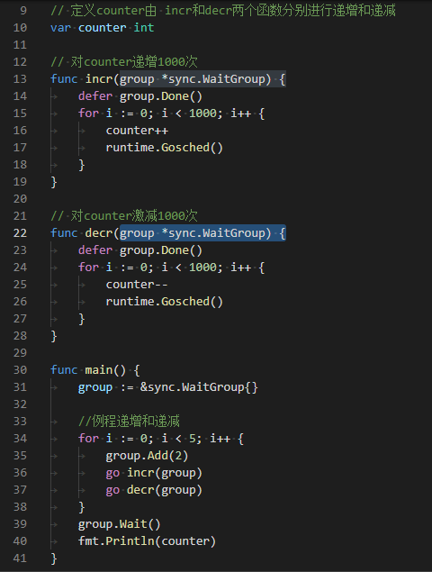
共享数据
多个例程对同一个内存资源进行修改，未对资源进行同步限制，导致修改数据混乱

Slide 8
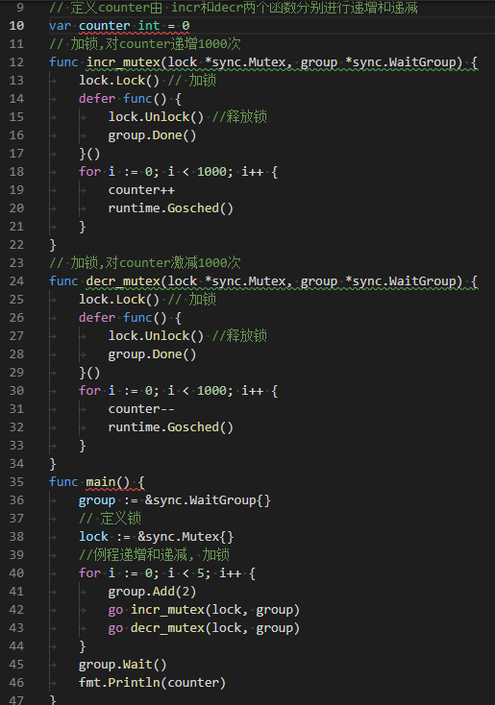
共享数据
互斥锁
Go语言中sync包中提供了Mutex(互斥锁)，可以用于对资源加锁和释放锁提供对资源同步方式访问

Slide 9
共享数据
原子操作
原子操作是指过程不能中断的操作s，go语言sync/atomic包中提供提供了五类原子操作函数，其操作对象为整数型或整数指针
a) Add*：增加/减少s
b) Load*：载入
c) Store*：存储
d) Swap*：更新
e) CompareAndSwap*：比较第一个参数引用指是否与第二个参数值相同，若相同则将第一个参数值更新为第三个参数

Slide 10
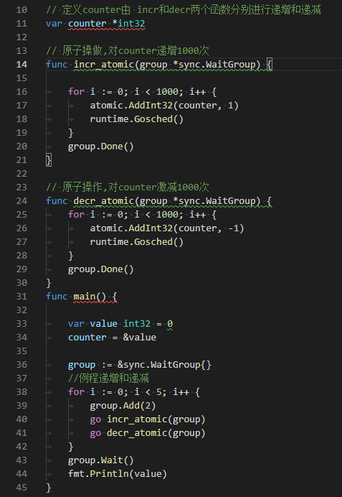
共享数据
原子操作

Slide 11
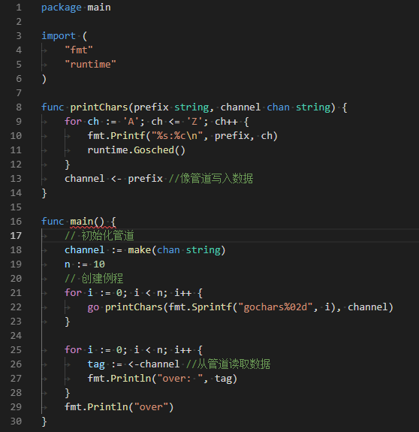
管道
在go语言中可以通过chan来定义管道，可以通过操作符<-和->对管道进行读取和写入操作
通过管道维护例程状态：

Slide 12
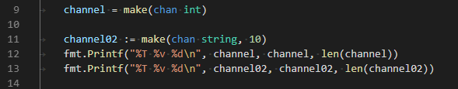
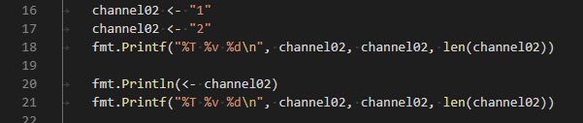
管道
声明&赋值
使用make函数初始化，make(chan type)/make(chan type, len),不带len参数的用于创建无缓存区的管道，使用len创建指定缓冲区长度的管道
操作
读写管道
可通过操作符<-和->对管道进行读取和写入操作，当写入无缓冲区管道或由缓冲区管道已满时写入则会阻塞直到管道中元素被其他例程读取。同理，当管道中无元素时读取时也会阻塞到管道被其他例程写入元素

Slide 13

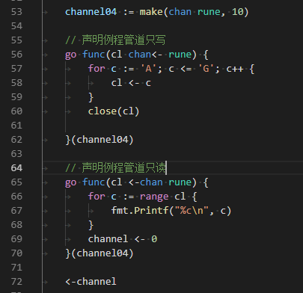
管道
声明&赋值
管道是声明需要指定管道存放数据的类型，管道原则可以存放任何类型，但只建议用于存放值类型或者只包含值类型的结构体。在管道声明后，会被初始化为nil
只读/只写管道
可以在函数参数时声明管道为chan<-或chan->，表示管道只写或只读

Slide 14
管道
声明&赋值
带缓冲管道

Slide 15
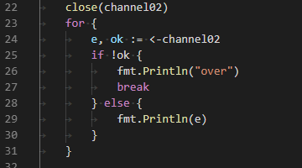
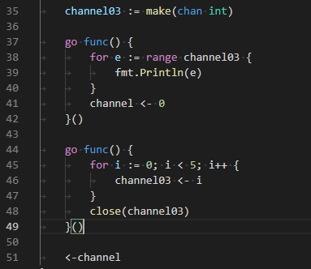
管道
操作
关闭管道
可通过close函数关闭管道，关闭后的管道不能被写入，当读取到最后一个元素后可通过读取的第二个参数用于判断是否结束
遍历管道
可以通过for-range进行遍历

Slide 16
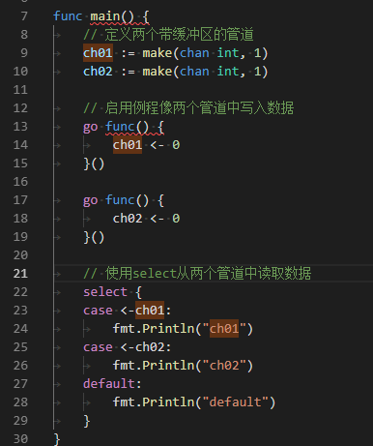
管道
多路复用
select-case
当写入无缓冲区管道或由缓冲区管道已满时写入则会阻塞直到管道中元素被其他例程读取。同理，当管道中无元素时读取时也会阻塞到管道被其他例程写入元素，若需要同时对多个管道进行监听（写入或读取），则可以使用select-case语句

Slide 17
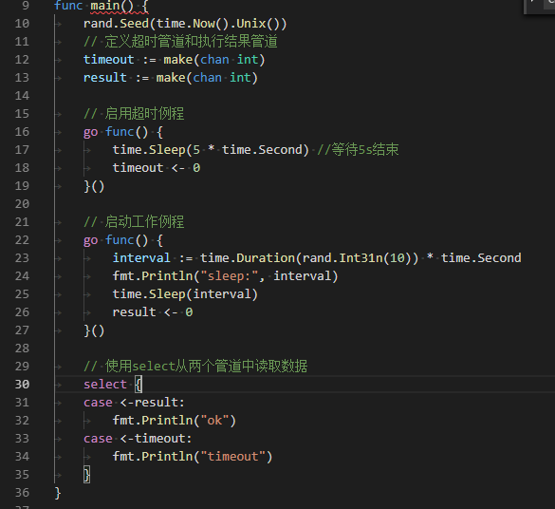
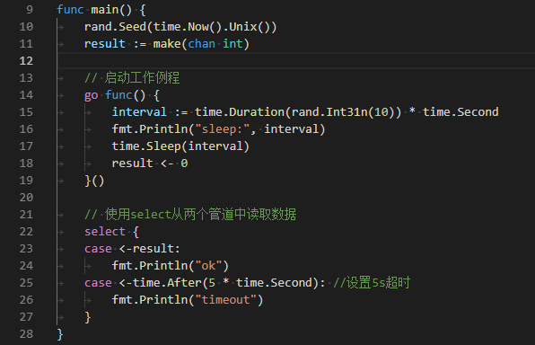
管道
多路复用
超时机制-可以通过select-case实现对执行操作超时的控制
Select-case语句监听每个case语句中管道的读取，当某个case语句中管道读取成功则执行对应子语句
Go语言time包实现了After函数，可以用于实现超时机制，After函数返回一个只读管道
select-case语句

Slide 18
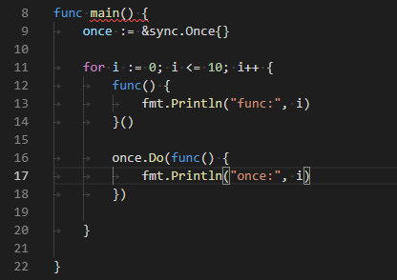
常用包
sync包
sync包提供了同步原语，常用结构体有：
sync.Mutex：互斥锁
sync.RWMutex：读写锁
sync.Cond：条件等待
sync.Once：单次执行
sync.Map：例程安全映射
sync.Pool：对象池
sync.WaitGroup：组等待

Slide 19
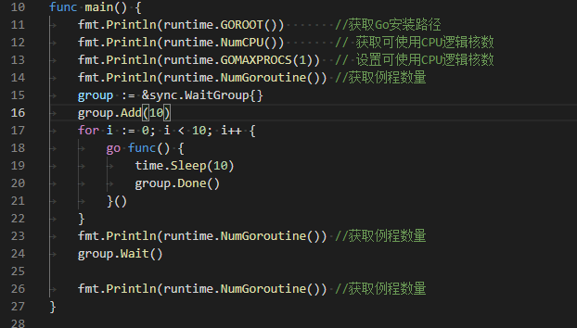
常用包
runtime包
runtime包提供了与Go运行时系统交互的操作，常用函数:
runtime.Gosched(): 当前goroutine让出时间片
runtime.GOROOT(): 获取Go安装路径
runtime.NumCPU(): 获取可使用的逻辑CPU数量
runtime.GOMAXPROCS(1)：设置当前进程可使用的逻辑CPU数量
runtime.NumGoroutine(): 获取当前进程中goroutine的数量

Slide 20
练习

Slide 21
作业
银行转账模拟

Slide 22
谢 谢
祝大家学业有成
咨询热线 400-080-6560
官方网站：http://www.magedu.com

